Slide 1

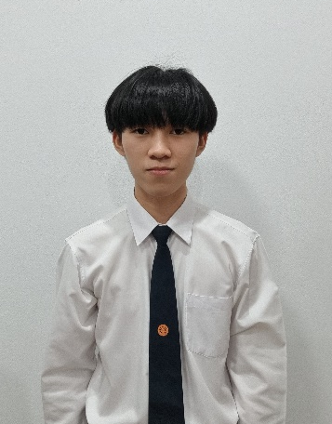
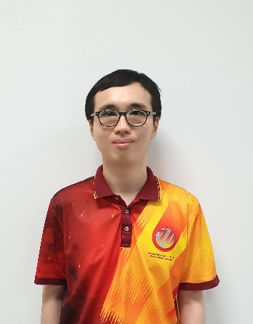
ภาพสมาชิก (ทีมพัฒนา และอ.ที่ปรึกษา)
ภาพสมาชิก (ทีมพัฒนา และอ.ที่ปรึกษา)
โครงการ
“ระบบติดตามท่าทางการนอนหลับ
เพื่อระบุตำแหน่งเสี่ยงของการเกิดแผลกดทับ”
โปรแกรมเพื่อช่วยคนพิการและผู้สูงอายุ
นิสิต นักศึกษา
โปรแกรม
นายอภิสิทธิ์ วงค์สอน
ระดับ
ทีมพัฒนา
นายอภิสิทธิ์ วงค์สอน
ที่ปรึกษา
อาจารย์ ดร.กฤตคม ศรีจิรานนท์
สถาบัน
มหาวิทยาลัยธรรมศาสตร์ ศูนย์ลำปาง
อาจารย์ ดร.กฤตคม ศรีจิรานนท์

